Slide 1
第一节 假设检验
一、假设检验的基本原理
二、假设检验的相关概念
三、假设检验的一般步骤
四、典型例题
五、小结

Slide 2

一、假设检验的基本原理
在总体的分布函数完全未知或只知其形式、但不知其参数的情况下, 为了推断总体的某些性质, 提出某些关于总体的假设.
例如, 提出总体服从泊松分布的假设;
假设检验就是根据样本对所提出的假设作出判断: 是接受, 还是拒绝.

Slide 3

假设检验问题是统计推断的另一类重要问题.
如何利用样本值对一个具体的假设进行检验?
通常借助于直观分析和理论分析相结合的做法,其基本原理就是人们在实际问题中经常采用的所谓实际推断原理:“一个小概率事件在一次试验中几乎是不可能发生的”.
下面结合实例来说明假设检验的基本思想.

Slide 4



实例 某车间用一台包装机包装葡萄糖, 包得的袋装糖重是一个随机变量, 它服从正态分布.当机器正常时, 其均值为500克, 标准差为15克.某日开工后为检验包装机是否正常, 随机地抽取它所包装的糖9袋, 称得净重为(克):
497 506 518 524 498 511 520 515 512, 问机器是否正常?
分析:

Slide 5

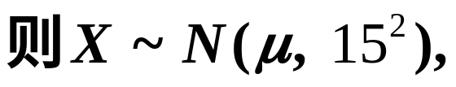

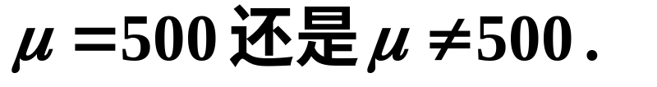
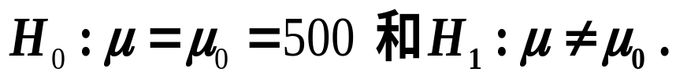

由长期实践可知, 标准差较稳定,
问题: 根据样本值判断
提出两个对立假设
再利用已知样本作出判断是接受假设 H₀ ( 拒绝假设 H₁ ) , 还是拒绝假设 H₀ (接受假设 H₁ ).
如果作出的判断是接受 H₀,
即认为机器工作是正常的, 否则, 认为是不正常的.

Slide 6

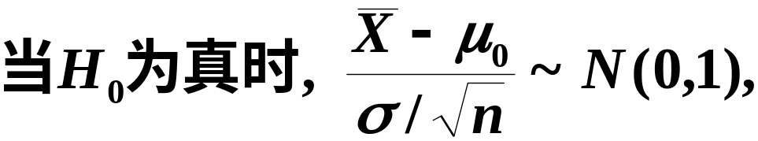

由于要检验的假设设计总体均值, 故可借助于样本均值来判断.
于是可以选定一个适当的正数k,

Slide 7
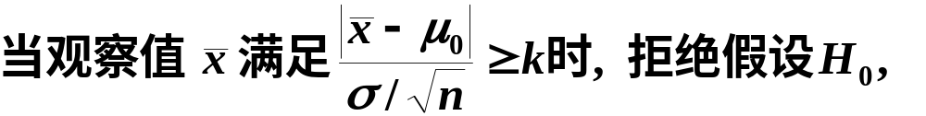
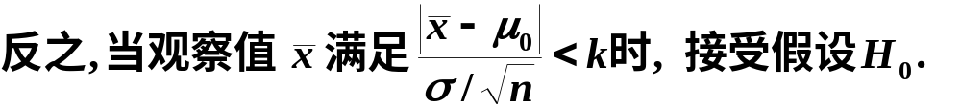

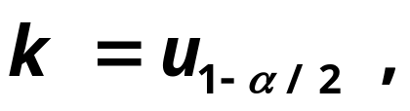
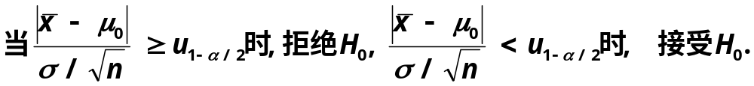
由标准正态分布分位点的定义得

Slide 8




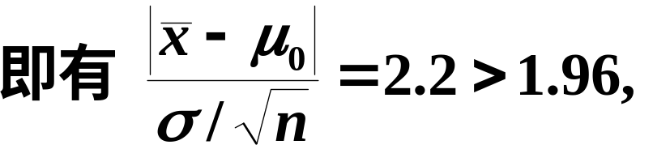

假设检验过程如下:
于是拒绝假设H₀, 认为包装机工作不正常.

Slide 9
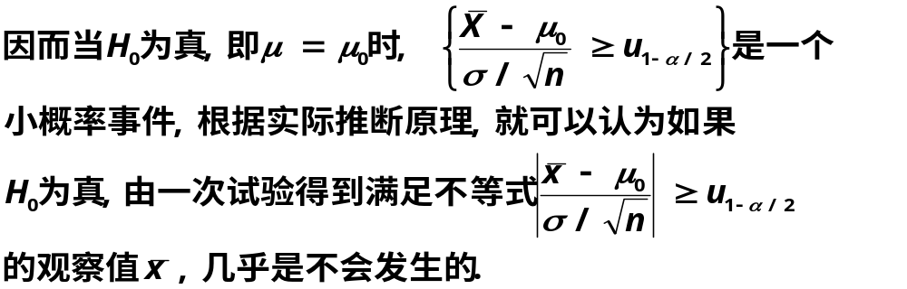
以上所采取的检验法是符合实际推断原理的.

Slide 10
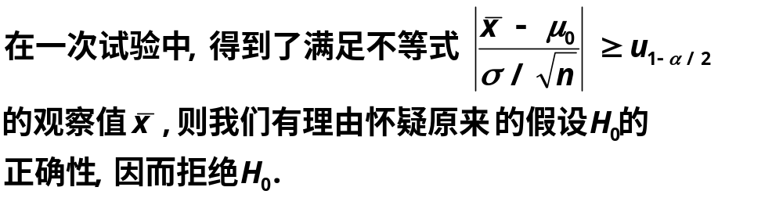


Slide 11
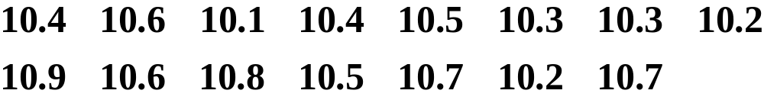

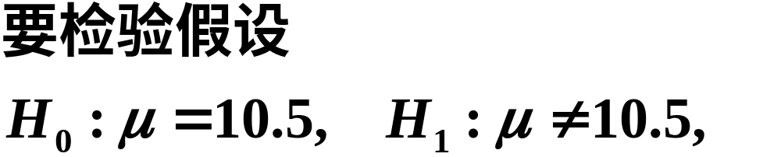
例1 某切割机在正常工作时, 切割每段金属棒的平均长度为10.5cm, 标准差是0.15cm, 今从一批产品中随机的抽取15段进行测量, 其结果如下:
假定切割的长度服从正态分布, 且标准差没有变化, 试问该机工作是否正常?
解

Slide 12



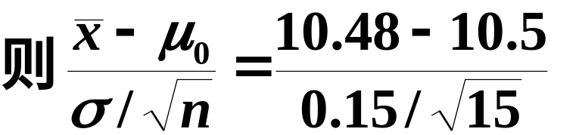

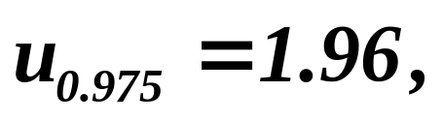
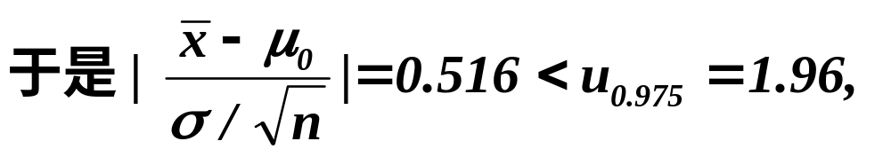
查表得

Slide 13

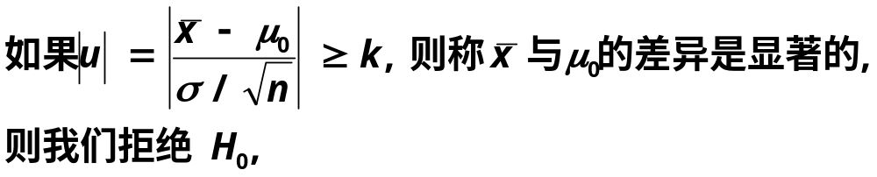
二、假设检验的相关概念
1. 显著性水平

Slide 14




Slide 15


2. 检验统计量
3. 原假设与备择假设
假设检验问题通常叙述为:

Slide 16


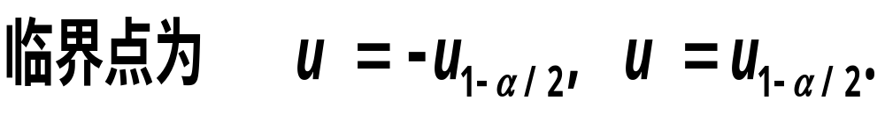
4. 拒绝域与临界点
当检验统计量取某个区域C中的值时, 我们拒绝原假设H₀, 则称区域C为拒绝域, 拒绝域的边界点称为临界点.
如在前面实例中,

Slide 17
（2）假设检验的步骤
提出原假设H₀和备择假设H₁；
选取合适的统计量，当H₀为真时，其分布是确定的；
对给定的显著性水平α，
由样本观察值计算检验统计量的值；
由统计量的样本值，作出拒绝还是接受H₀的判断。

Slide 18
原假设的确定一般应遵循以下几条原则:
一.要把“着重考察的假设”确定为原假设;
二.要把“支持旧方法的假设”确定为原假设;
三.要把等号放在原假设里;
四.要所答是所问,不要所答非所问;

Slide 19

5. 两类错误及记号
假设检验的依据是: 小概率事件在一次试验中很难发生, 但很难发生不等于不发生, 因而假设检验所作出的结论有可能是错误的. 这种错误有两类:
(1) 当原假设H₀为真, 观察值却落入拒绝域, 而作出了拒绝H₀的判断, 称做第一类错误, 又叫弃真错误, 这类错误是“以真为假”. 犯第一类错误的概率是显著性水平

Slide 20
(2) 当原假设 H₀ 不真, 而观察值却落入接受域, 而作出了接受 H₀ 的判断, 称做第二类错误, 又叫取伪错误, 这类错误是“以假为真”.

Slide 21
例1 某切割机在正常工作时, 切割每段金属棒的平均长度为10.5cm, 今从一批产品中随机的抽取15段进行测量, 其结果如下:
假定切割的长度服从正态分布, 且标准差没有变化, 试问该机工作是否正常?

Slide 22

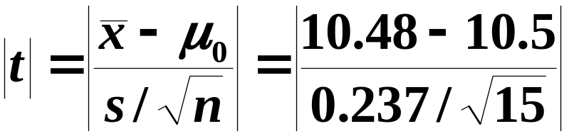




解
查表得

Slide 23
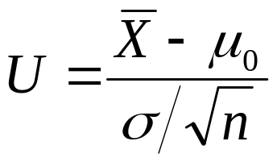


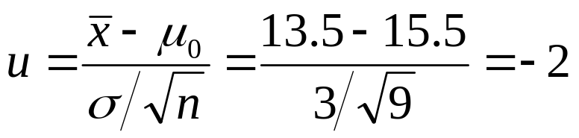
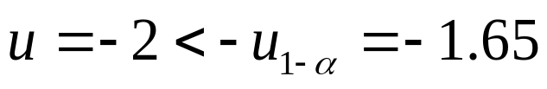
例8.3 完成生产线上某件工作的平均时间不少于15.5分钟，标准差为3分钟。对随机抽取的9名职工讲授一种新方法，训练期结束后，9名职工完成此项工作的平均时间为13.5分钟。这个结果是否说明用新方法所需时间比用老方法所需时间短？设α=0.05，并假定完成这件工作的时间服从正态分布。
解（单边检验问题）提出原假设H₀：μ=15.5，H₁：μ<15.5；
选取统计量
对于给定的显著性水平α=0.05 ，
查标准正态分布表
已知n=9，σ=3，
计算统计量观察值
由于
所以拒绝原假设H₀，而接受H₁，
即说明用新方法所需时间比用老方法所需时间短。

Slide 24




基本概念： 双边检验与单边检验
右边检验与左边检验统称为单边检验.

Slide 25



注意
有相同的拒绝域.

Slide 26
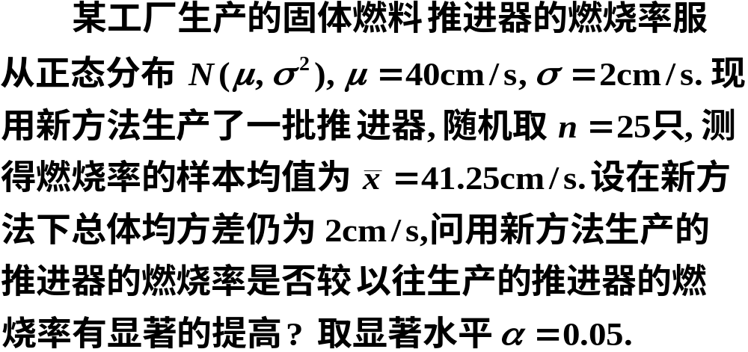
例1

Slide 27



解
根据题意需要检验假设
这是右边检验问题,
即认为这批推进器的燃烧率较以往有显著提高.

Slide 28

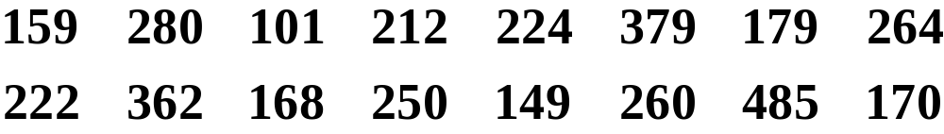





某种电子元件的寿命X(以小时计)服从正态分布, 均为未知. 现测得16只元件的寿命如下:
例3
问是否有理由认为元件的平均寿命大于225(小时)?
解
依题意需检验假设

Slide 29
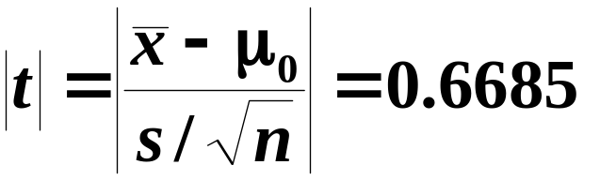


查表得

Slide 30
8.2 一个正态总体参数的假设检验
1。均值的假设检验
对于一个正态总体均值的检验，常见的有以下三种类型：
(1) H₀：μ= μ₀，H₁：μ≠μ₀；
(2) H₀：μ= μ₀，H₁：μ>μ₀；
(3) H₀：μ= μ₀，H₁：μ<μ₀；
双边假设检验
单边假设检验

Slide 31
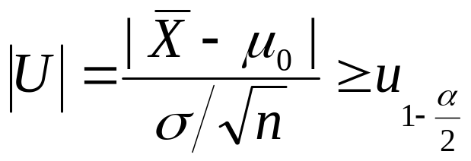
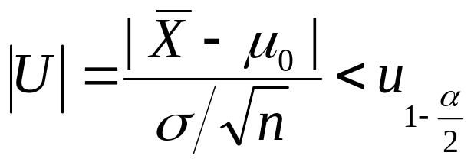
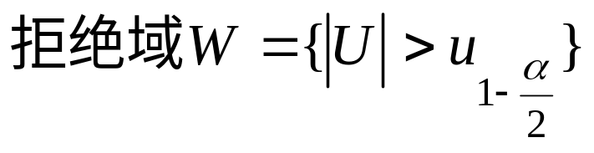
（1）、总体方差σ²已知，正态总体的均值μ的假设检验
构造检验统计量
当μ= μ₀时，统计量U服从标准正态分布N(0,1)。对于给定的显著性水平α，有
◆ H₀：μ= μ₀，H₁：μ≠μ₀；检验规则为
当
时，拒绝H₀
当
时，接受H₀
以上检验法叫μ检验法.

Slide 32
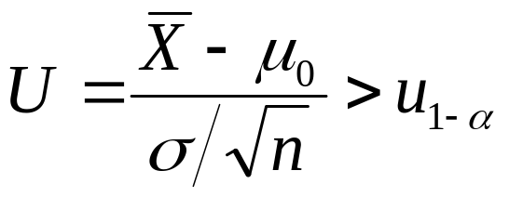
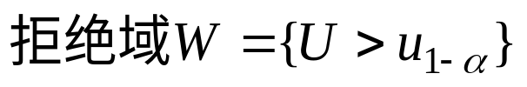
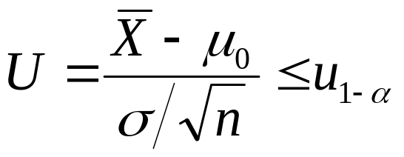
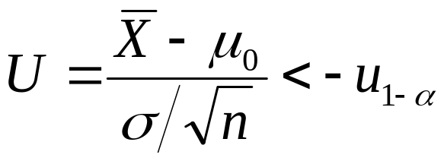
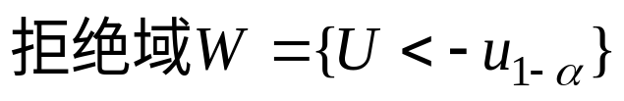
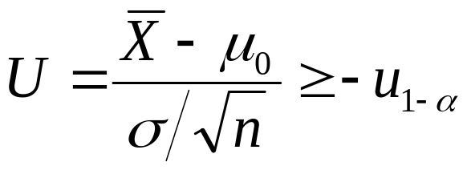
❖ H₀：μ= μ₀，H₁：μ>μ₀；检验规则为
当
时，拒绝H₀
当
时，接受H₀
⬥ H₀：μ= μ₀，H₁：μ<μ₀；检验规则为
当
时，拒绝H₀
当
时，接受H₀

Slide 33
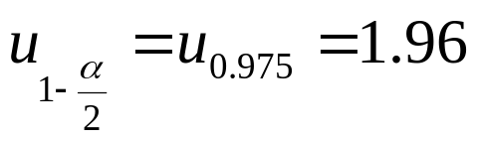
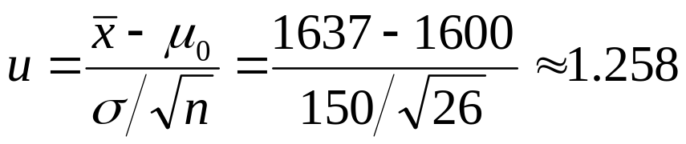
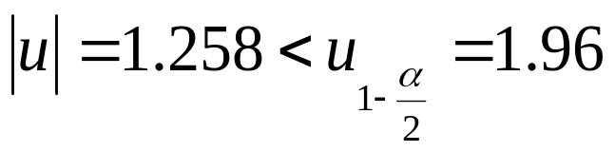
例8.2 设某产品的某项质量指标服从正态分布，已知它的标准差σ=150，现从一批产品中随机地抽取26个，测得该项指标的平均值为1637。问能否认为这批产品的该项指标值为1600(α=0.05) ？
解 (1)提出原假设： H₀：μ=1600，H₁：μ≠1600；
(2)选取统计量
(3)对于给定的显著性水平α=0.05 ，查标准正态分布表
(4)计算统计量观察值
接受原假设H₀
(5)结论
即不能否定这批产品该项指标为1600。

Slide 34
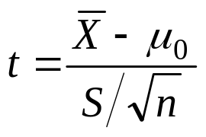
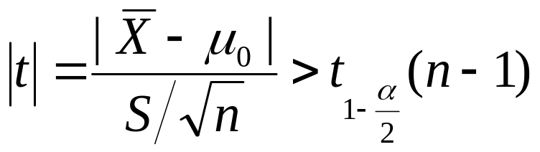
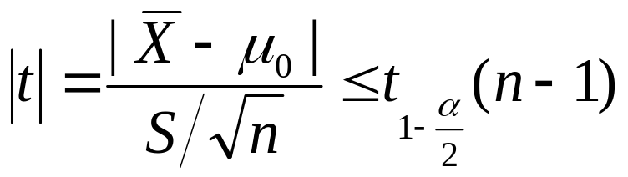
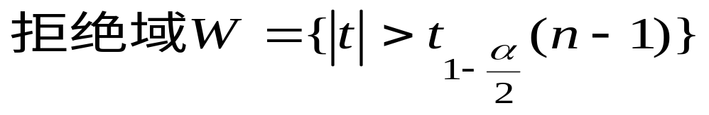
(2)总体方差σ²未知，正态总体的均值检验
由于总体方差σ²未知，故选取统计量
当μ= μ₀时，统计量t服从自由度为n-1的t分布。对于给定的显著性水平α，有
◆ H₀：μ= μ₀，H₁：μ≠μ₀；检验规则为
当
时，拒绝H₀
当
时，接受H₀

Slide 35
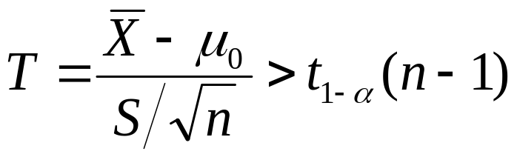
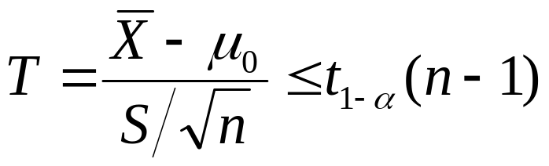
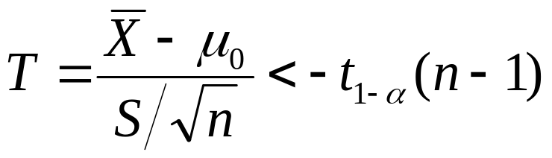
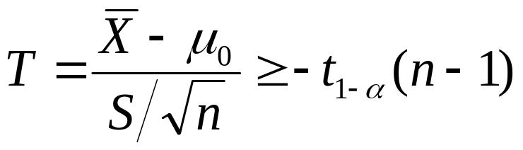
❖ H₀：μ= μ₀，H₁：μ>μ₀；检验规则为
当
时，拒绝H₀
当
时，接受H₀
⬥ H₀：μ= μ₀，H₁：μ<μ₀；检验规则为
当
时，拒绝H₀
当
时，接受H₀

Slide 36
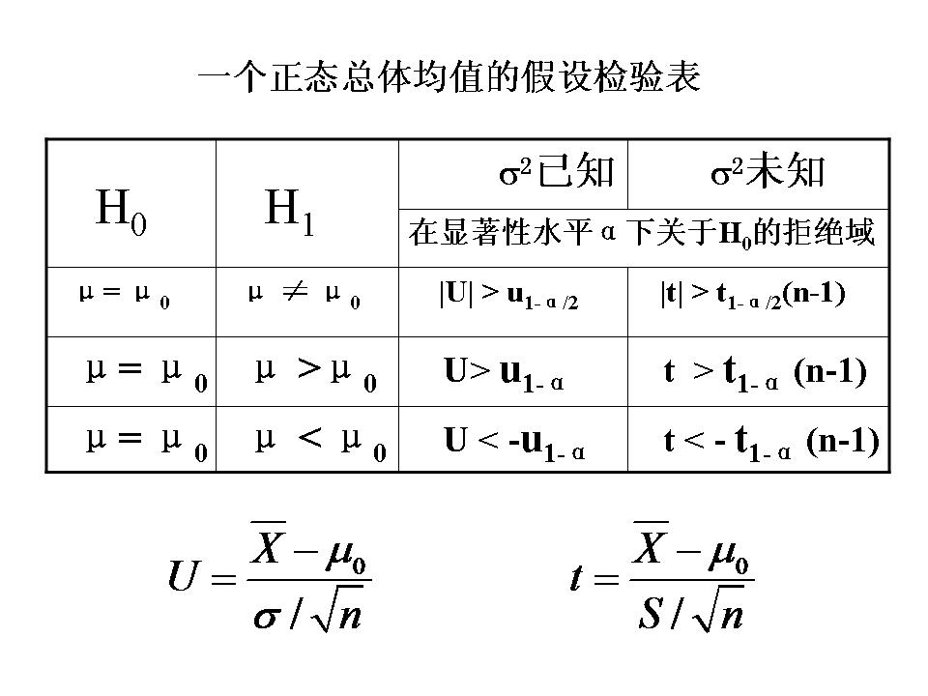

Slide 37
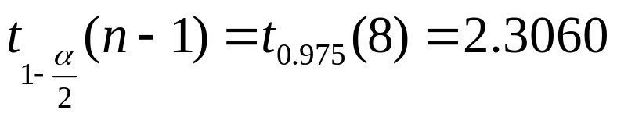


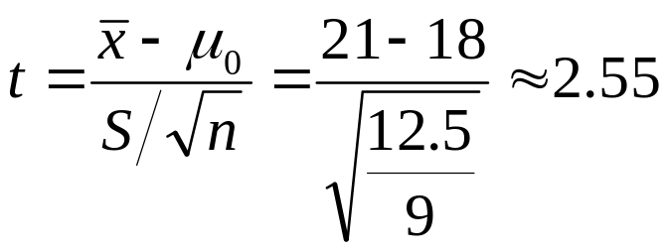
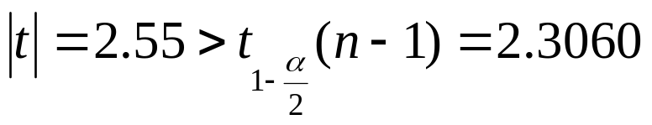
例8.4 某地区青少年犯罪年龄构成服从正态分布，现随机抽取9名罪犯，其年龄如下：
22，17，19，25，25，18，16，23，24
试以95%的概率判断犯罪青少年的平均年龄是否为18岁。
解 提出原假设： H₀：μ=18，H₁：μ≠18；
选取统计量
对于给定的显著性水平α=0.05 ，
查t分布表得
由题意，计算得到样本均值和样本方差分别为
计算统计量观察值
由于
所以拒绝原假设H₀，而接受H₁，
即能以95%的把握推断该地区青少年犯罪的平均年龄不是18岁。

Slide 38
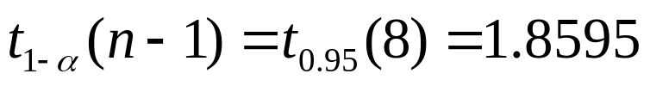




例8.5 食品罐头的细菌含量按规定标准必须小于62.0，现从一批罐头中抽取9个，检验其细菌含量，经计算得样本均值为62.5，样本标准差为0.3。问这批罐头的质量是否完全符合标准(α=0.05 )？（设罐头的细菌含量服从正态分布 ）
解 由题意建立假设： H₀：μ=62.0，H₁：μ>62.0；
选取统计量
对于给定的显著性水平α=0.05 ，
查t分布表得
由题意，
计算统计量观察值
由于
所以拒绝原假设H₀，而接受H₁，
即认为这批罐头细菌含量大于62.0，质量不符合标准。

Slide 39
2.正态总体方差的假设检验
常见的正态总体方差的假设检验有以下三种类型：
(1) H₀：σ²=σ₀²，H₁：σ²≠σ₀² ；
(2) H₀：σ²=σ₀²，H₁：σ²>σ₀²；
(3) H₀：σ²=σ₀²，H₁：σ²<σ₀²。
双边假设检验
单边假设检验

Slide 40




(1)μ已知,选取统计量
当H₀为真时，服从自由度为n的χ²分布。对于给定的显著性水平α，有(双侧,单侧情况类似)
或
时，拒绝H₀
当
当
时，接受H₀

Slide 41




(2)μ未知,选取统计量
当H₀为真时，服从自由度为n-1的χ²分布。对于给定的显著性水平α，有
◆ H₀：σ²=σ₀²，H₁：σ²≠σ₀² ；检验规则为
当
或
时，拒绝H₀
当
时，接受H₀

Slide 42






❖ H₀：σ²=σ₀²，H₁：σ²>σ₀²；检验规则为
当
时，拒绝H₀
当
时，接受H₀
⬥ H₀：σ²=σ₀²，H₁：σ²<σ₀²；检验规则为
当
时，拒绝H₀
当
时，接受H₀

Slide 43




例8.6一家超市从生产玻璃器皿的厂家订购了一批玻璃花瓶，要求其折射率的标准差不能超过0.01。货到后，随机抽出一个容量为20的花瓶的样本进行检查，发现样本折射率的标准差为0.015。试问在α=0.01的条件下，该超市应该是接受还是拒绝这批玻璃花瓶？
解 由题意建立假设： H₀：σ²=0.01²，H₁：σ²>0.01²
选取统计量
对于给定的显著性水平α=0.01 ，
查χ²分布表得
由题意，S=0.015，计算统计量观察值
由于
所以拒绝原假设H₀，而接受H₁，
即认为这批玻璃花瓶折射率的标准差显著地超过了标准，该超市应该拒绝接受这批花瓶。

Slide 44
某公司生产的发动机部件的直径
X ～ N(μ , σ²).
该公司称它的标准差σ₀=0.048cm.
现随机抽取5个部件,测得它们的直径为1.32,1.55,1.36,1.40,1.44.取α=0.05.
问:(1)我们能否认为该公司生产的发动机部件的直径的标准差确实为σ= σ₀?
(2)我们能否认为σ² ≤ σ₀²?
例8.7
解:
(1) 问题就是
H₀:σ² = σ₀² H₁: σ² ≠ σ₀²
n=5 α=0.05 σ₀²=0.048²

Slide 45


∴我们应该拒绝H₀ ,即认为发动机部件的直径标准差不是0.048cm.

Slide 46


(2) 问题就是
H₀:σ² ≤ σ₀² H₁: σ² > σ₀²
∴我们应该拒绝H₀,即认为发动机原部件的直径标准差超过了0.048.

Slide 47
8.3 两个正态总体参数的假设检验
1.均值的假设检验
对于两个正态总体均值的检验，常见的有以下三种类型：
◆ H₀：μ₁=μ₂，H₁：μ₁≠μ₂；
❖ H₀：μ₁=μ₂ ，H₁：μ₁>μ₂；
⬥ H₀：μ₁=μ₂ ，H₁：μ₁<μ₂。
通常称为两个正态总体均值差的检验。

Slide 48



(1)、两个正态总体的方差已知
设总体X~N(μ₁,σ₁²)，Y~N(μ₂,σ₂²)，X、Y相互独立，(X₁,X₂,…,X_{n1})和(Y₁,Y₂,…,Y_{n2})分别来自总体X、Y的样本。
构造检验统计量
当μ₁=μ₂时，U~N(0,1)
对于给定的显著性水平α，有
◆ H₀：μ₁=μ₂，H₁：μ₁≠μ₂；检验规则为
当
时，拒绝H₀
当
时，接受H₀

Slide 49




❖ H₀：μ₁=μ₂ ，H₁：μ₁>μ₂；检验规则为
当
时，拒绝H₀
当
时，接受H₀
⬥ H₀：μ₁=μ₂ ，H₁：μ₁<μ₂，检验规则为
当
时，拒绝H₀
当
时，接受H₀

Slide 50









例8.9 已知某运输公司等待甲、乙船运公司货物的时间均服从正态分布，其标准差分别为4.6和4.9天。现作随机抽样，得到了35个等待甲船运公司的时间，其平均时间为14.8天，得到47个乙船运公司货物的时间，其平均时间为17.8天。试问：等待甲、乙船运公司货物的时间有无显著差异？(α=0.05)
解 设等待甲公司货物的时间均值为μ₁，等待乙公司货物的时间均值为μ₂。
由题意建立假设H₀：μ₁=μ₂，H₁：μ₁≠μ₂；
由于两个总体都服从正态分布，选取统计量
对于给定的显著性水平α=0.05 ，查正态分布表
已知
计算统计量观察值
由于
所以拒绝原假设H₀，而接受H₁，
即认为等待甲、乙船运公司货物的时间有显著差异。

Slide 51



(2)两个正态总体方差未知，但相等
由于两个正态总体的方差未知但相等，因此构造检验统计量
当μ₁=μ₂时，T~t(n₁+n₂-2)
对于给定的显著性水平α，有
S_{ω}
◆ H₀：μ₁=μ₂，H₁：μ₁≠μ₂；检验规则为
当
拒绝H₀
当
接受H₀

Slide 52




❖ H₀：μ₁=μ₂ ，H₁：μ₁>μ₂；检验规则为
当
时，拒绝H₀
当
时，接受H₀
⬥ H₀：μ₁=μ₂ ，H₁：μ₁<μ₂，检验规则为
当
时，拒绝H₀
当
时，接受H₀

Slide 53






例8.10 某企业经理认为女性员工每年病假天数多于男性员工，为此作了一个调查。从男女员工中随机抽取了10名，得到病假天数分别为 女性：37 19 21 35 16 4 0 12 63 25
男性：24 42 18 15 0 9 10 20 22 13
已知男女员工的病假天数均服从正态分布，且方差相等，试问：女性员工的病假天数是否多于男性员工？ (α=0.05)
解 设女性员工的年病假天数的均值为μ₁，男性员工的年病假天数的均值为μ₂；由题意建立假设 H₀：μ₁=μ₂，H₁：μ₁>μ₂；
选取统计量
对于给定的显著性水平α=0.05 ，查t分布表
由题意可计算得
统计量观察值为t=0.8696
由于t=0.8696<t_{1-α}(18)=1.7341，接受H₀，即不能认为女性员工的年病假天数多于男性员工。

Slide 54




例5 有甲、乙两台机床加工相同的产品, 从这两台机床加工的产品中随机地抽取若干件, 测得产品直径(单位:mm)为
机床甲: 20.5, 19.8, 19.7, 20.4, 20.1, 20.0, 19.0, 19.9
机床乙: 19.7, 20.8, 20.5, 19.8, 19.4, 20.6, 19.2,
试比较甲、乙两台机床加工的产品直径有无显著差异? 假定两台机床加工的产品直径都服从正态分布, 且总体方差相等.
解

Slide 55










即甲、乙两台机床加工的产品直径无显著差异.

Slide 56
(3)、两个正态总体方差的检验
对于两个正态总体方差的检验，常见的有以下三种类型：
◆ H₀：σ₁²=σ₂²，H₁：σ₁²≠σ₂²；
❖ H₀：σ₁²=σ₂²，H₁：σ₁²>σ₂²；
⬥ H₀：σ₁²=σ₂²，H₁：σ₁²<σ₂²。
通常称为两个正态总体方差比的检验。

Slide 57




设总体X~N(μ₁,σ₁²)，Y~N(μ₂,σ₂²)，X、Y相互独立，(X₁,X₂,…,X_{n1})和(Y₁,Y₂,…,Y_{n2})分别来自总体X、Y的样本。S₁²，S₂²分别为两个样本的样本方差。当μ1,μ2未知时,
构造统计量
当H₀为真，即σ₁²=σ₂²时，F= S₁² / S₂²
服从自由度分别为n₁-1和n₂-1的F分布。
对于给定的显著性水平α，有
◆ H₀：σ₁²=σ₂²，H₁：σ₁²≠σ₂²；的检验规则为
当
或
时，拒绝H₀
当
时，接受H₀
注:为方便起见,可以取S₁² ,S₂²较大的作成分母,统计量恒大于1就不会落入下半个拒绝域.只看上半部分即可.

Slide 58




❖ H₀：σ₁²=σ₂²，H₁：σ₁²>σ₂²；检验规则为
当
时，拒绝H₀
当
时，接受H₀
⬥ H₀：σ₁²=σ₂²，H₁：σ₁²<σ₂²。检验规则为
当
时，拒绝H₀
当
时，接受H₀

Slide 59






设总体X~N(μ₁,σ₁²)，Y~N(μ₂,σ₂²)，X、Y相互独立，(X₁,X₂,…,X_{n1})和(Y₁,Y₂,…,Y_{n2})分别来自总体X、Y的样本。S₁²，S₂²分别为两个样本的样本方差。当 , 已知σ₁=σ₂=σ时,
构造统计量
σ1=
◆ H₀：σ₁²=σ₂²，H₁：σ₁²≠σ₂²；拒绝域为
❖ H₀：σ₁²=σ₂²，H₁：σ₁²>σ₂²;拒绝域为
⬥ H₀：σ₁²=σ₂²，H₁：σ₁²<σ₂²;拒绝域为

Slide 60





例8.11 在例8.10中，我们假定男女员工年病假的天数服从正态分布，且方差相等。但从样本测得的数据，计算得S₁²=18.3²，S₂²=11.2²，即两个样本方差存在着一定的差异，因而需要检验这两个总体的方差是否真的相等。(α=0.05)
解 由题意建立假设H₀：σ₁²=σ₂²，H₁：σ₁²≠σ₂²；
取统计量
当H₀为真，即σ₁²=σ₂²时，F~F(n₁-1, n₂-1)
对于给定的显著性水平α，n₁=n₂=10，查F分布表
计算统计量的观察值为
所以接受原假设H₀，即认为这两个总体的方差无显著差异。

Slide 61







例8.12 比较甲,乙两种安眠药的疗效。将20名患者分成两组，每组10人。其中10人服用甲药后延长睡眠的时数分别为
1.9，0.8，1.1，0.1，-0.1，4.4，5.5，1.6，4.6，3.4；
另10人服用乙药后延长睡眠的时数分别为
0.7，-1.6，-0.2，-1.2，-0.1，3.4，3.7，0.8，0.0，2.0。
若服用两种安眠药后增加的睡眠时数服从方差相同的正态分布。试问两种安眠药的疗效有无显著性差异?(α=0.10)
解
α=0.10
拒绝H₀
认为两种安眠药的疗效有显著性差异。

Slide 62


Slide 63






Slide 64





Slide 65


Slide 66










例7 两台车床加工同一零件, 分别取6件和9件测量直径, 得: 假定零件直径服从正态分布, 能否据此断定
解
本题为方差检验:

Slide 67




例8 分别用两个不同的计算机系统检索10个资料, 测得平均检索时间及方差(单位:秒)如下:
假定检索时间服从正态分布, 问这两系统检索资料有无明显差别?
解
根据题中条件, 首先应检验方差的齐性.

Slide 68






Slide 69
5. 两类错误及记号
假设检验的依据是: 小概率事件在一次试验中很难发生, 但很难发生不等于不发生, 因而假设检验所作出的结论有可能是错误的. 这种错误有两类:
(1) 当原假设H₀为真, 观察值却落入拒绝域, 而作出了拒绝H₀的判断, 称做第一类错误, 又叫弃真错误, 这类错误是“以真为假”. 犯第一类错误的概率是显著性水平

Slide 70
(2) 当原假设 H₀ 不真, 而观察值却落入接受域, 而作出了接受 H₀ 的判断, 称做第二类错误, 又叫取伪错误, 这类错误是“以假为真”.

Slide 71
（3）检验的两类错误
当H₀为真时，作出拒绝H₀的判断，称这类错误为第一类错误或弃真错误； P{拒绝H₀| H₀真}≤α；
当H₀不真时，作出接受H₀的判断，称这类错误为第二类错误或纳伪错误。
记β=P{接受H₀| H₀假}
在怎样的情况下犯第一类错误？
H₀是真的
一次实验中小
概率事件发生了
拒绝了H₀
由检验过程知：P{拒绝H₀| H₀真}≤α

Slide 72
H₀是假的
检验中检
测值未落入拒绝域
接受了H₀
β=P{接受H₀| H₀假}≠1-α
对于给定的一对H₀和H₁，总可找出许多临界域W，
人们自然希望找到这种临界域W，使得犯两类错误的概率都很小。可行的方法是在固定α的条件下，通过增加样本容量来减小β的值。
奈曼—皮尔逊(Neyman—Pearson)提出的原则：
“在控制犯第一类错误的概率不超过指定值α的条件下，尽量使犯第二类错误β小”，按这种法则做出的检验称为“显著性检验”，α称为显著性水平或检验水平。

